Slide 1

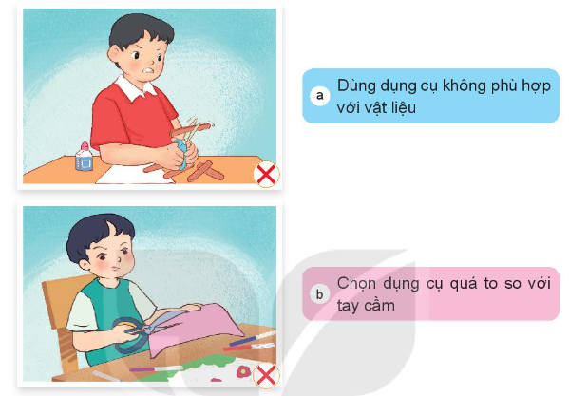
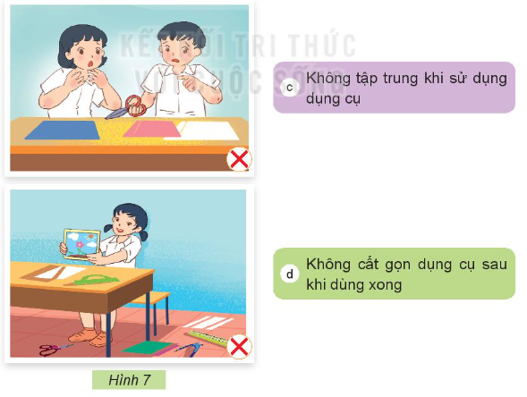


Em cùng bạn thảo luận về ảnh hưởng của việc sử dụng dụng cụ mất an toàn trong các tình huống ở Hình 7.

Slide 2

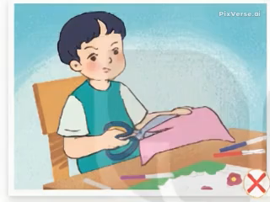
Chọn dụng cụ quá to so với tay cầm nên không thể cắt được, dễ gây bị thương.

Slide 3
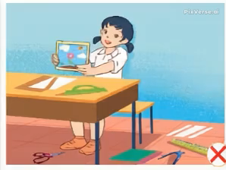
Không cất gọn dụng cụ sau khi sử dụng Có thể làm bị thương chính mình và người xung quanh khi không may vấp phải.

Slide 4
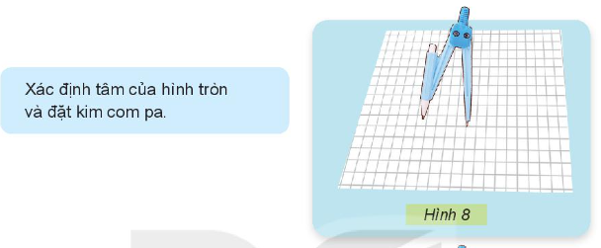
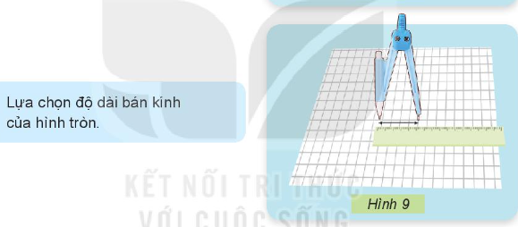

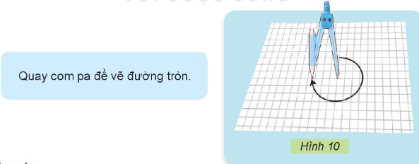
Em hãy sử dụng com pa, kéo, hồ dán và giấy thủ công để cắt, dán hình tròn theo các bước sau:
Bước 1: Vẽ đường tròn

Slide 5


Lưu ý:
Chọn com pa có đầu kim không quá sắc nhọn.
Khi sử dụng com pa cần tập trung và cẩn thận.
Cất gọn com pa sau khi sử dụng.

Slide 6
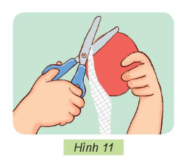
Bước 2: Cắt hình tròn
Sử dụng kéo để cắt theo đường tròn vừa vẽ.
Cầm kéo đúng cách
Cắt theo đường tròn vừa vẽ
Mắt luôn nhìn theo kéo để cắt cho chính xác.
Lưu ý: Khi sưt dụng kéo không đùa nghịch và cất gọn kéo sau khi sử dụng

Slide 7
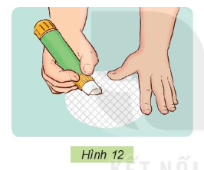
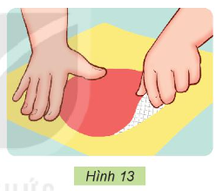
Bước 3: Dán hình tròn
Dùng hồ dán để dán hình tròn lên trên mặt giấy thủ công khác.
Bôi hồ dán lên mặt sau hình tròn.
Dán hình tròn lên trên giấy thủ công khác màu.
Lưu ý: Bôi hồ dán vừa đủ lên bề mặt, không nên cho quá nhiều hồ dán. Nên đậy nắp lọ hồ dán khi không dùng nữa để tránh làm hồ bị hỏng hoặc bị đổ ra ngoài (nếu là hồ nước)

Slide 8
Về nhà:
Làm 1 sản phẩm thủ công bất kì và đánh dấu X để đánh giá kết quả thực hành theo tiêu chí sau:
Tiêu chí | Tốt | Bình thường | Không tốt
Chọn vật liệu phù hợp
Hình thức sản phẩm
Sử dụng dụng cụ an toàn
Vệ sinh, gọn gàng sau khi thực hành

